Slide 1
Fractalul
Prezentat de catre faimosul:-Vlad Strugariu

Slide 2
Ce este un fractal?
-"o figură geometrică fragmentată sau frântă care poate fi divizată în părți, astfel încât fiecare dintre acestea să fie (cel puțin aproximativ) o copie miniaturală a întregului”
-termen introdus de catre Benoît Mandelbrot în 1975

Slide 3
De unde provine?
-oameni care au testat ideea de geometrie neeuclidiene, precum: Helge von Koch, Paul Pierre Lévy, Gaston Julia, Karl Weierstrass, Wacław Sierpiński si altii.
-acestia au creat fractali precum:

Slide 4
Fulgul lui koch

Slide 5
Triunghiul lui Sierpiński

Slide 6
Multimea Julia

Slide 7
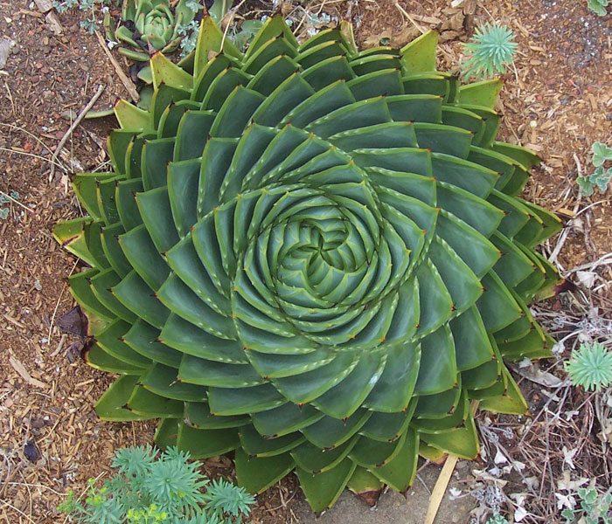
Fractalii din viata de zi cu zi
-in general se gasesc in spatiul geografic, precum:

Slide 8
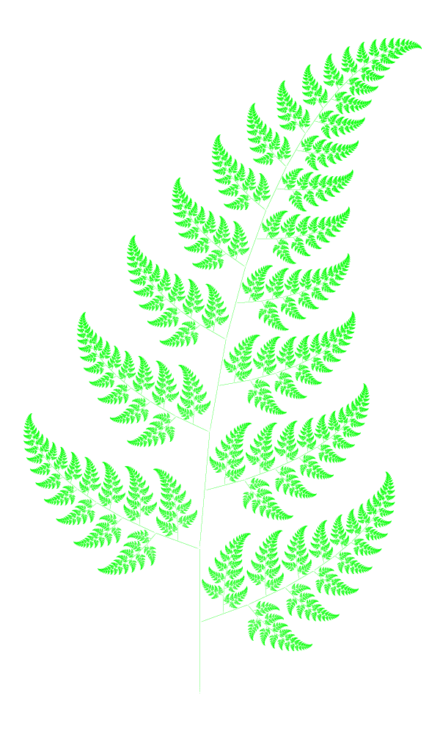
-un fractal de tip feriga obtinut printr-un sistem de functii iterare

Slide 9
-este reprezentativ chiar si pentru geografia pamantului

Slide 10
Fractalul meu

Slide 11
Voi chiar credeati ca ala e fractalul meu?
Ei bine, nici chiar asa.

Slide 15
Dar mai bine va las pe voi sa-l descoperiti mai departe.
Multumesc pentru atentie. :D
(si ii multumesc celui care a stat la calculator)

